Slide 1
«советский МОДЕРНИЗМ»
Цель: знакомить детей с архитектурой времени советской застройки в Екатеринбурге.
Задачи:
Образовательные:
-формировать представление детей об архитектуре родного города.
-обучать детей отличать постройки выполненные в стиле советского модернизма, узнавать элементы.
-Познакомить с именем Белянкина Г.И..
Развивающие:
-формировать понимание, что такое архитектура;
-способствовать развитию мышления;
-развивать мелкую моторику.
Воспитывающие:
воспитывать интерес к искусству в окружающем мире.
любовь к родному городу.
Виды деятельности: конструктивная.
Методы: наглядный, практический, словесный.
Методические приемы: демонстрации и показа способов действий.
Материалы: демонстрационный материал; конструктор.

Slide 2
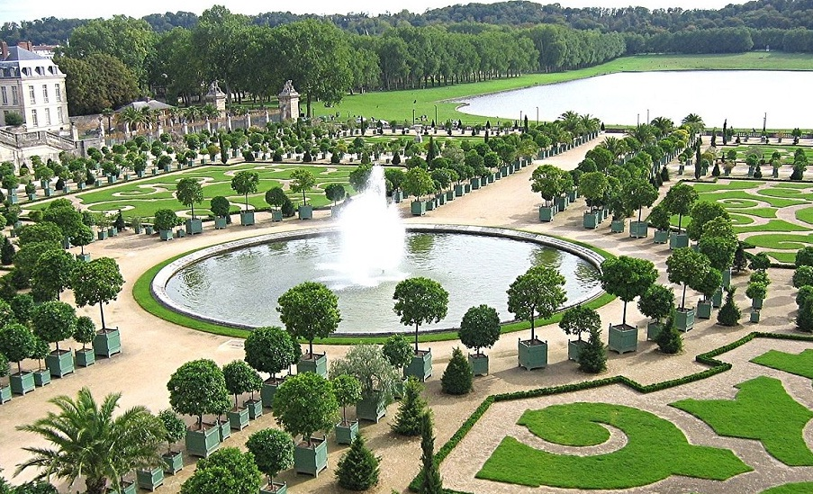
АРХИТЕКТУРА — есть повсюду, она окружает нас, мы гуляем вокруг нее и любуемся ей, мы ходим рядом с ней, заходим в сооружения архитектуры, живем в ней. Это все здания и сооружения, для жизни и деятельности человека.

Slide 3
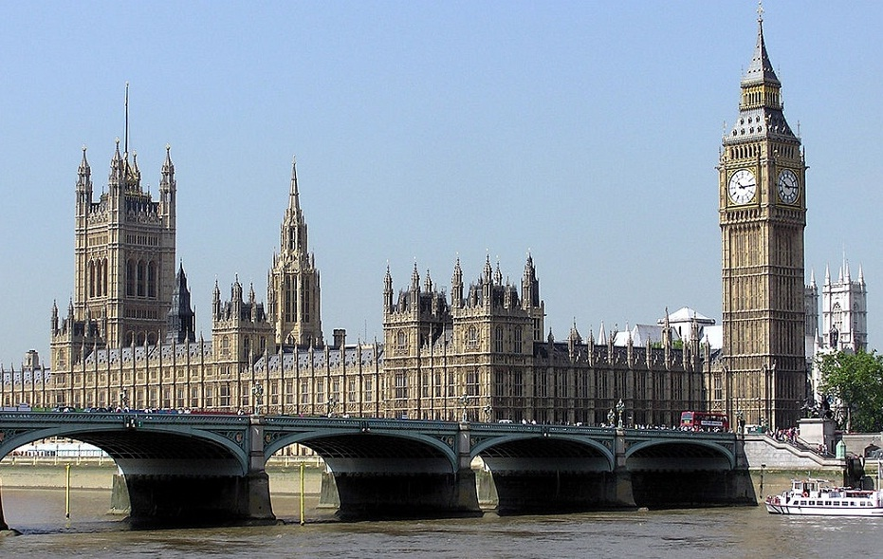
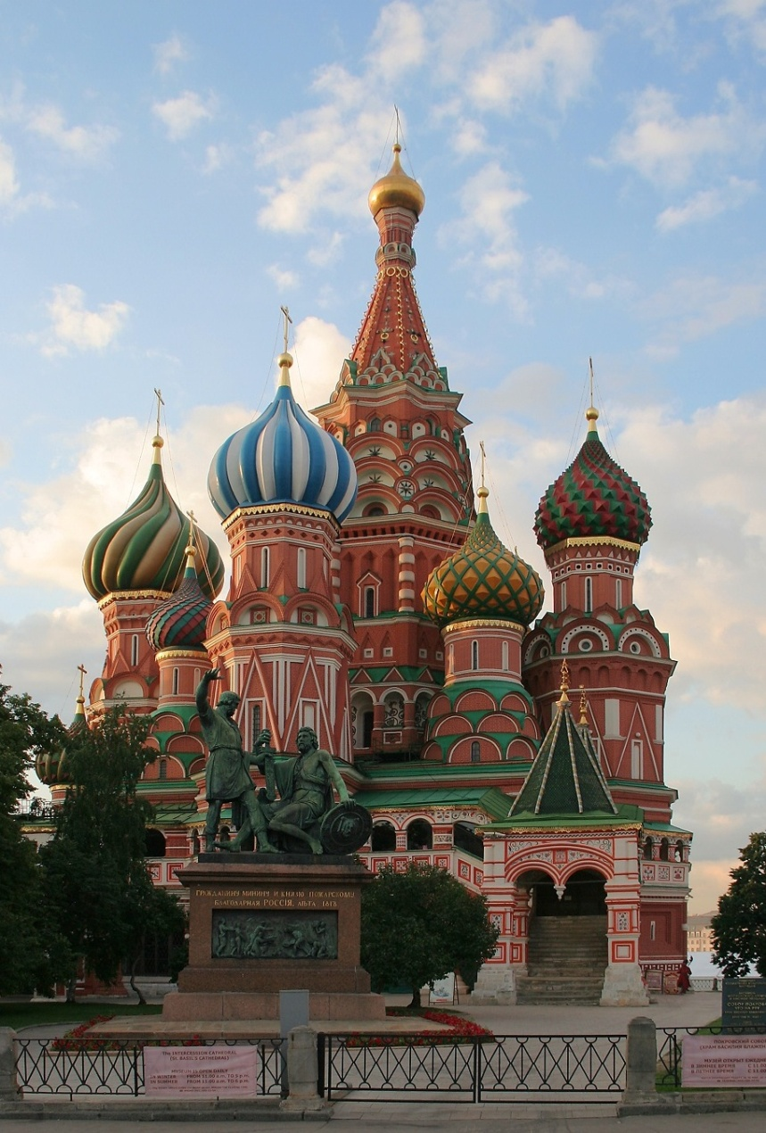
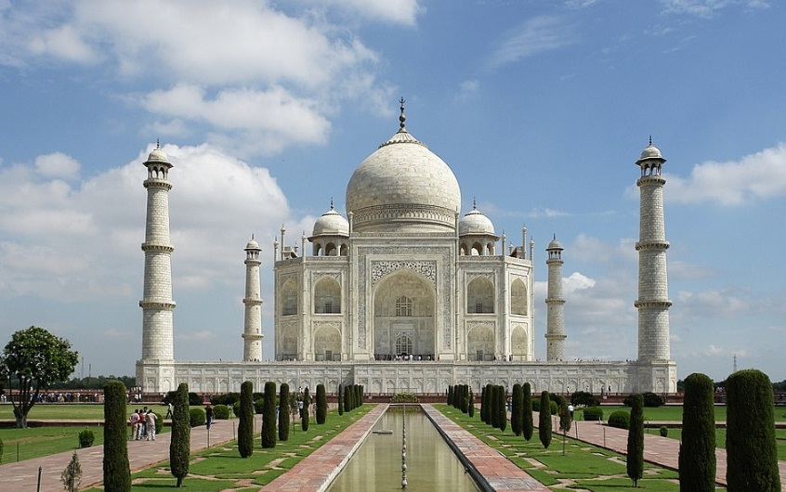
АРХИТЕКТУРА

Slide 4
АРХИТЕКТУРА СОВЕТСКОГО МОДЕРНИЗМА - Большие пространства и здания спроектированы с учетом их окружения - Функциональные массивные формы. - Использование облицовочных материалов (мрамор, песчаник, ракушечник, керамика) и декоративных элементов: мозаичных панно, барельефов, монументальной чеканки. - Большая плотность остекления (много больших окон).

Slide 5
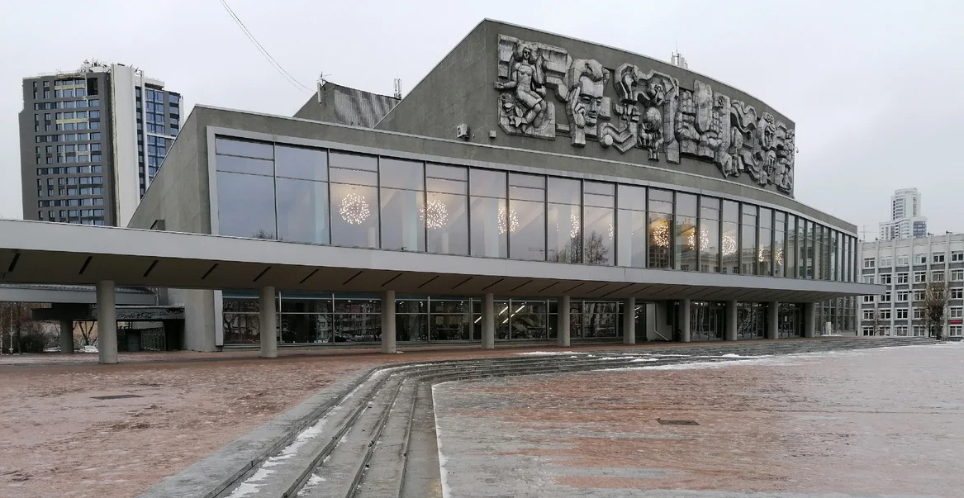
Дворец молодежи в Екатеринбурге соответствует всем этим критериям и является, пожалуй, одним из прекраснейших проектов этого стиля..
Огромные окна это всегда красиво. А в дворце Молодежи они создают невероятное ощущение легкости и движения вперед, за пределы здания дворца.

Slide 6
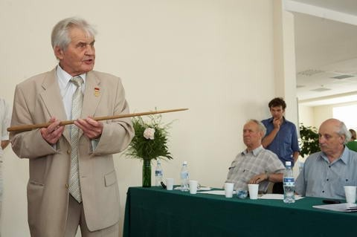
Дворец молодежи в Екатеринбурге спроектировал архитектор Белянкин. Его особенность в архитектуре это комплексное, совместное создание пространственных решений, которые создают единое пространство не только внутри нового здания, но и объединяет его с уже существующим пространством вокруг.

Slide 7
На его "архитектурном счету" много зданий, но больше всего он любил Дворец Молодежи, на фасаде которого даже изобразил самого себя. Здание было отреставрировано несколько лет назад и теперь его можно рассмотреть во всей красоте и гармонии, по настоящему почувствовав гениальность задумки его автора.

